Slide 1
Migrera befintliga system till Windows Azure
Robert Folkesson
Active Solution

Slide 2
Vem är jag?

Slide 3
Varför migrera till Azure?

Slide 4
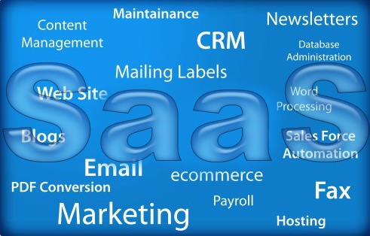
Varför migrera till Azure?

Slide 5
Varför migrera till Azure?
“Batchjobb”
“Startupdröm”
Belastning
Inaktivitet
Belastning
Kapacitets
behov
kapacitetsbehov
Tid
Tid
“Det oväntade”
“Det förutsägbara”
Belastning
Belastning
Kapacitetsbehov
Kapacitetsbehov
Tid
Tid

Slide 6
Varför migrera till Azure?

Slide 7
Inför en migrering
Fokuserad 2-3 dagars workshop
Mål
Göra en praktisk POC och lyfta så mycket av systemet som möjligt, utan hänsyn till ”ideal”-arkitektur
Identifiera utmaningar, föreslå en väg runt dessa
Ha en fungerande demo så långt som möjligt
Få en bra uppfattning över omfattning av ett komplett migreringsprojekt
Resurser: utvecklare och/eller arkitekt med tillgång till källkod/projekt + någon med Azure-erfarenhet

Slide 8
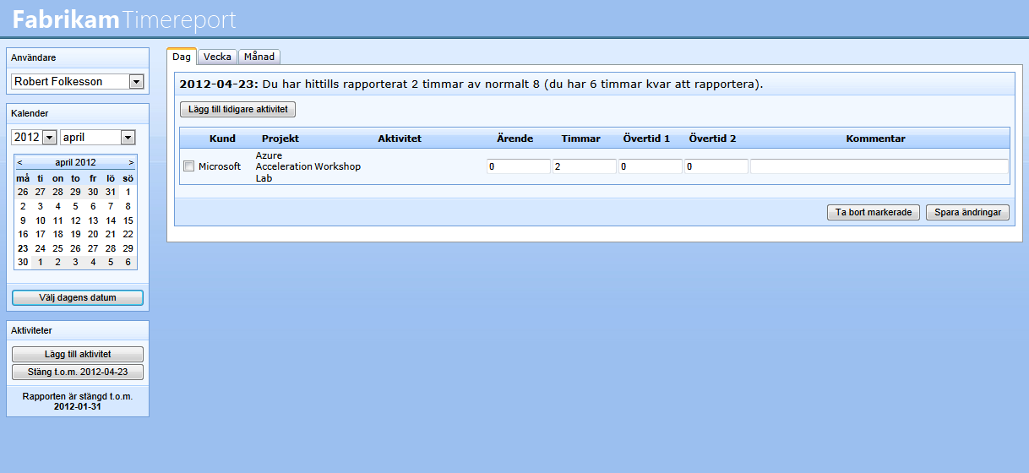
Ett enkelt scenario
ASP.NET-baserad applikation
Använder SQL-Server som backend

Slide 9
Ett angreppssätt
Migrera SQL Server
Testa befintlig kod mot SQL Azure
Skapa Azure-projekt, testa i Windows Emulator
Testa i Windows Azure

Slide 10
1. Migrera SQL Server

Slide 11
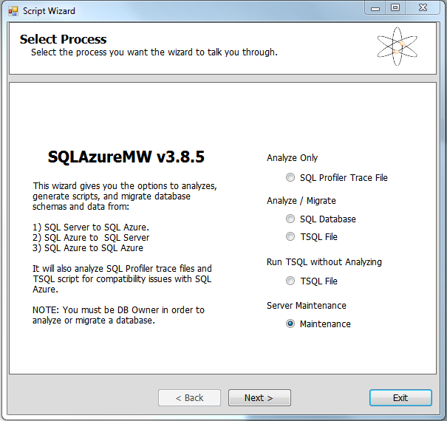
http://www.codeplex.com/sqlazuremw

Slide 12
Begränsningar i SQL Azure
Integrated Full-Text Search
FILESTREAM Data
Resource Governor
Table Partitioning
…
http://msdn.microsoft.com/en-us/library/ff394115.aspx

Slide 13
2. Testa befintlig kod mot SQL Azure

Slide 14
3. Skapa Azure-projekt, testa i Windows Azure-emulator

Slide 15
claims
name: Robert,
groups : …
…
Domain Controller
proof
Trust
1
Kerberos
Service
Ticket
2
Relying Party
Client

Slide 16
Applikationen migreras till Azure
Domain Controller
Kerberos
Service
Ticket
Client

Slide 17
Trust
Domain Controller
Security
Token
Service
Token
Token
Client

Slide 18
Mer om ADFS/WIF
Session imorgon…

Slide 19
4. Testa i Windows Azure

Slide 20
Vanliga fallgropar

Slide 22
Vanliga fallgropar
Inga ”sticky sessions” tillgängliga i Azure
Lägg sessions-state i SQL Azure eller Azure Caching
Applikationen skriver till lokal disk/registret
Skriv till Azure Blob/Table storage/SQL Azure/Azure Caching
Systemet integrerar med annat system via specifika brandväggsöppningar
Så länge applikationen inte raderas kommer IP-adressen i Azure inte ändras. Alternativt använd Azure Connect
Notes:
But what about when I delete my deployment to upgrade my service? In the past a change to the Service Definition (increasing or decreasing the size of a VM, Changing role endpoints, Adding or removing roles etc.) would require a full re-deployment. Because IP Addresses are allocated at deployment time, deleting the deployment would reallocate your previous address to the pool and the re-deployment would likely result in a new IP Address.
As of Oct 2011 this is no longer the case!

Slide 23
Internet
Access Control
Service Bus
Cache
LB
LB
LB
SQL Azure
Web Site
(ASPX, ASMX, WCF)
Queues
Web Site
(ASPX, ASMX, WCF)
Storage
Worker Service
Web Role
(ASPX, WCF, etc.)
Worker Service
Worker Role
LB
Tables
Blobs
LB
Notes:
Block blob max 200 GB. Parallel skrivning. Page blob 1TB. Totalt 100TB.

Slide 24
Använd möjligheterna i Azure
Service Bus för integration mellan löst kopplade system

Slide 25
Mer om Azure Service bus
17:45 - Clemens Vasters: Windows Azure Service Bus Introduction and Future
Imorgon 12.30 – Clemens Vasters: Windows Azure Service Bus Deep Dive

Slide 26
Automatisera

Slide 27
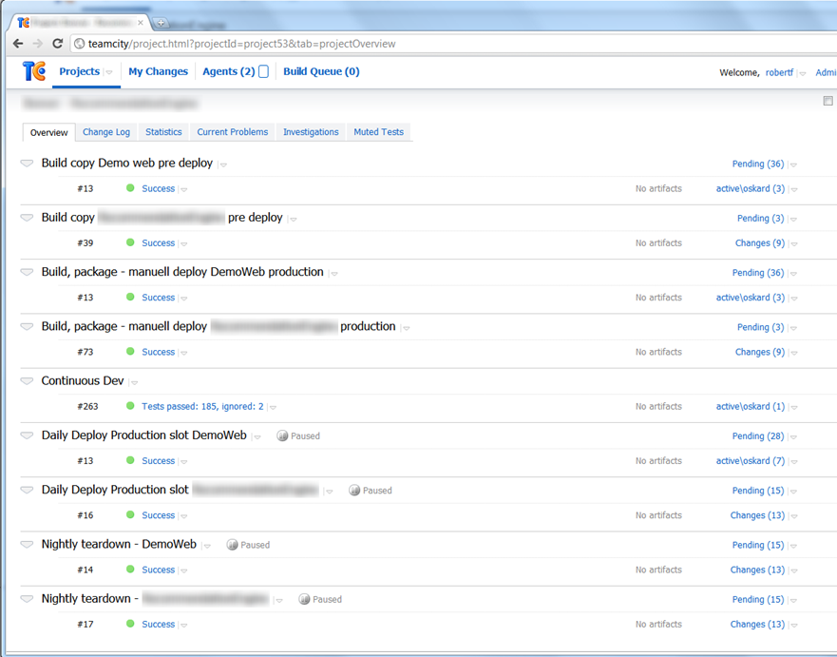

Slide 28
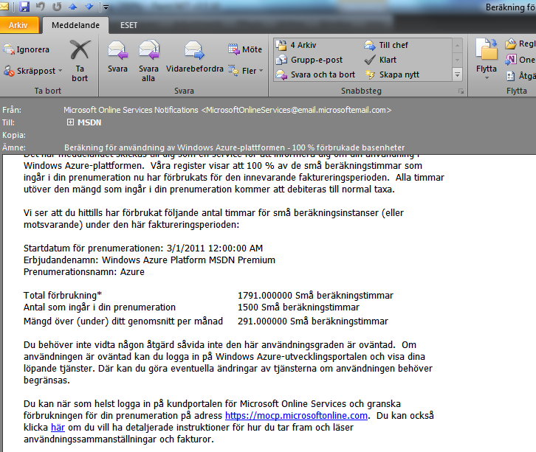

Slide 30
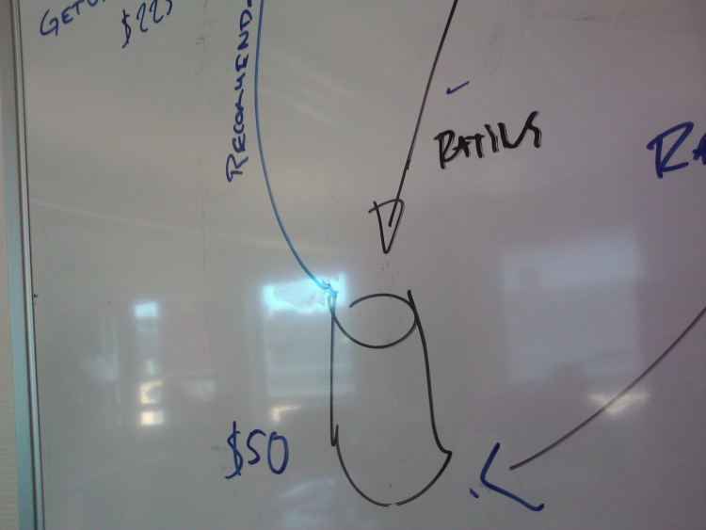
“COA” – Cost Oriented Architecture

Slide 31
Learning by doing:
snabbaste sättet att komma igång med en migrering till Windows Azure
Notes:
The theme of TechDays 2012 is The nextperience which means that we link together the next experience with existing experience.
We want you to write down your one-liner and shortly describe What's your nextperience.

Slide 32
Tack!
Robert Folkesson | Active Solution
robert.folkesson@activesolution.se | @rfolkes
www.robertfolkesson.se

Slide 33
Notes:
Please use this slide as your last.

